Slide 1
TERALUME
EnergyCore
Monitoreo Inteligente
Automatización del Consumo Energético
Equipo Teralume · NRC 9100 · AV2
01
Notes:
EnergyCore
Monitoreo Inteligente
Automatización del Consumo Energético
Equipo Teralume · NRC 9100 · AV2
PRESENTADO POR

Slide 2





Integrantes del equipo
Avance 2 · Teralume · Ingeniería de Software
Jean Franck
Loa Rojas
Jairo Mathias
Santiago Atanacio
Fabricio Jose
Rivera Rupay
Renzo Zamir
Revilla Quispe
Brayan Benjamin
Huerta Cardenas
U20241E406
U202418755
U202423883
U201717085
U20241E550
02
Notes:
AVANCE 2 · EQUIPO TERALUME
Integrantes del equipo
Jean Franck
Loa Rojas
U20241E406
Ingeniería de Software
INTEGRANTE
Jairo Mathias
Santiago Atanacio
U202418755
Ingeniería de Software
INTEGRANTE
FR
Fabricio Jose
Rivera Rupay
U202423883
Ingeniería de Software
INTEGRANTE
RZ
Renzo Zamir
Revilla Quispe
U201717085
Ingeniería de Software
INTEGRANTE
Brayan Benjamin
Huerta Cardenas
U20241E550
Ingeniería de Software
INTEGRANTE
Fotografías originales: assets/team/.

Slide 3
Alcance de Avance 2
VERIFICACIÓN Y DEVOPS
Pruebas, revisión estática, auditorías UX y monitoreo; la evidencia técnica conserva su procedencia.
PLANIFICACIÓN EXPERIMENTAL
Preguntas, hipótesis, diseño de medición y backlog To-Be hasta 8.3.2.
LÍMITE DE ESTA PRESENTACIÓN
No incluye ejecución To-Be, análisis de resultados, shareback ni pre-launch de TB2.
03
Notes:
Enunciado.pdf, pp. 42–44. La estructura detallada de AV2 termina en 8.3.2; se aplica ese límite ante la discrepancia con los objetivos generales.
Alcance AV2: el contenido experimental termina en 8.3.2. No se muestran resultados de experimentos ni validaciones no realizadas.
Alcance de Avance 2
VERIFICACIÓN Y DEVOPS
Pruebas, revisión estática, auditorías UX y monitoreo; la evidencia técnica conserva su procedencia.
PLANIFICACIÓN EXPERIMENTAL
Preguntas, hipótesis, diseño de medición y backlog To-Be hasta 8.3.2.
LÍMITE DE ESTA PRESENTACIÓN
No incluye ejecución To-Be, análisis de resultados, shareback ni pre-launch de TB2.

Slide 4

Problema
Visibilidad
El consumo energético poco visible lleva a decisiones reactivas y una gestión ineficiente. Los dispositivos dispersos complican la supervisión y dificultan la optimización del uso de la energía.
04
Notes:
Problema
El consumo energético poco visible lleva a decisiones reactivas y una gestión ineficiente. Los dispositivos dispersos complican la supervisión y dificultan la optimización del uso de la energía.

Slide 5

Oportunidad
Información
La oportunidad radica en transformar las lecturas energéticas en información valiosa que permita a los usuarios tomar decisiones informadas y proactivas sobre su consumo.
05
Notes:
Oportunidad
La oportunidad radica en transformar las lecturas energéticas en información valiosa que permita a los usuarios tomar decisiones informadas y proactivas sobre su consumo.

Slide 6

Propuesta de Valor
Control
La propuesta de valor de EnergyCore se centra en centralizar espacios y dispositivos para visualizar el consumo energético y automatizar decisiones, mejorando así la eficiencia en el uso de energía.
06
Notes:
Propuesta de Valor
La propuesta de valor de EnergyCore se centra en centralizar espacios y dispositivos para visualizar el consumo energético y automatizar decisiones, mejorando así la eficiencia en el uso de energía.

Slide 7
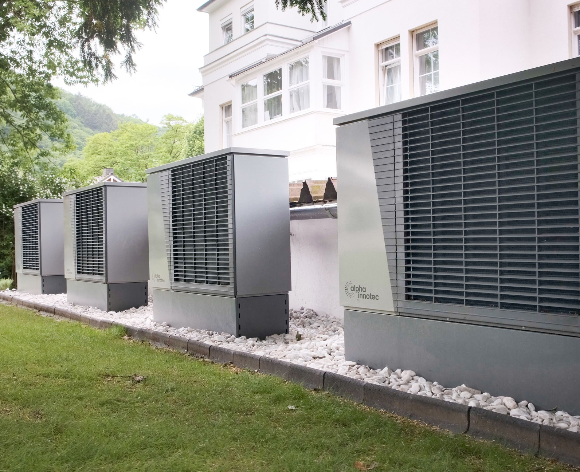


Público Objetivo
HOGARES MODERNOS
PEQUEÑOS NEGOCIOS
ADMINISTRADORES DE ESPACIOS
Energía eficiente
Ahorro energético
Gestión centralizada
07
Notes:
Público Objetivo
Energía eficiente
HOGARES MODERNOS
Ahorro energético
PEQUEÑOS NEGOCIOS
Gestión centralizada
ADMINISTRADORES DE ESPACIOS

Slide 8
Producto base para AV2
DASHBOARD
AUTENTICACIÓN
El dashboard proporcionará un resumen claro del consumo energético, mostrando indicadores claves y tendencias, lo que permitirá a los usuarios tomar decisiones informadas.
El sistema de autenticación incluirá procesos de login, registro y recuperación de contraseñas, asegurando una experiencia de usuario fluida y segura desde el inicio.
LANDING
API DOCUMENTADA
La landing page se diseñará para captar la atención del usuario, enfatizando la importancia del consumo energético y facilitando el acceso inicial a la plataforma.
La API documentada ofrecerá un inventario detallado de todos los endpoints, facilitando la integración con sistemas externos y garantizando una comunicación eficiente entre componentes.
08
Notes:
El dashboard proporcionará un resumen claro del consumo energético, mostrando indicadores claves y tendencias, lo que permitirá a los usuarios tomar decisiones informadas.
DASHBOARD
La API documentada ofrecerá un inventario detallado de todos los endpoints, facilitando la integración con sistemas externos y garantizando una comunicación eficiente entre componentes.
API DOCUMENTADA
La landing page se diseñará para captar la atención del usuario, enfatizando la importancia del consumo energético y facilitando el acceso inicial a la plataforma.
LANDING
El sistema de autenticación incluirá procesos de login, registro y recuperación de contraseñas, asegurando una experiencia de usuario fluida y segura desde el inicio.
AUTENTICACIÓN
Producto base para AV2

Slide 9
Módulos de EnergyCore
SEDES
Las sedes permiten organizar el consumo energético en diferentes ubicaciones físicas.
AMBIENTES
Los ambientes son configuraciones específicas que optimizan el uso de energía en cada espacio.
DISPOSITIVOS
Los dispositivos se integran para monitorear y controlar el consumo energético en tiempo real.
GRUPOS
Los grupos facilitan la gestión de dispositivos y usuarios bajo una misma categoría.
ALERTAS
Las alertas notifican a los usuarios sobre anomalías o cambios significativos en el consumo energético.
09
Notes:
Las sedes permiten organizar el consumo energético en diferentes ubicaciones físicas.
SEDES
Los grupos facilitan la gestión de dispositivos y usuarios bajo una misma categoría.
GRUPOS
Las alertas notifican a los usuarios sobre anomalías o cambios significativos en el consumo energético.
ALERTAS
Los ambientes son configuraciones específicas que optimizan el uso de energía en cada espacio.
AMBIENTES
Los dispositivos se integran para monitorear y controlar el consumo energético en tiempo real.
DISPOSITIVOS
Módulos de EnergyCore

Slide 10
Product Backlog refinado
Historias divididas por resultado verificable · máximo 5 Story Points
IDENTIDAD Y ESPACIOS
CONTROL Y ENERGÍA
AUTOMATIZACIÓN
VALOR Y SOPORTE
US-02 · Registro/login | 5
US-03 · Recuperación | 3
US-04A · Sedes | 5
US-04B · Habitaciones | 3
US-05 · Vinculación | 5
US-06 · Control remoto | 5
US-10A · Dashboard | 5
US-10B · Histórico | 3
US-07 · Grupos | 5
US-08 · Rutinas | 5
US-11A · Reglas | 5
US-11B · Preferencias | 3
US-12A · Metas | 5
US-12B · Reportes | 5
US-16A · Planes | 3
US-16B · Suscripción | 5
Refinamiento aplicado: las historias grandes se dividieron por resultado verificable. El total se conserva como estimación relativa del alcance.
10
Notes:
REQUISITOS · LÍNEA BASE ACUMULATIVA
Product Backlog refinado
Historias divididas por resultado verificable · máximo 5 Story Points
IDENTIDAD Y ESPACIOS
US-02 · Registro/login 5
US-03 · Recuperación 3
US-04A · Sedes 5
US-04B · Habitaciones 3
CONTROL Y ENERGÍA
US-05 · Vinculación 5
US-06 · Control remoto 5
US-10A · Dashboard 5
US-10B · Histórico 3
AUTOMATIZACIÓN
US-07 · Grupos 5
US-08 · Rutinas 5
US-11A · Reglas 5
US-11B · Preferencias 3
VALOR Y SOPORTE
US-12A · Metas 5
US-12B · Reportes 5
US-16A · Planes 3
US-16B · Suscripción 5
Refinamiento aplicado: las historias grandes se dividieron por resultado verificable. El total se conserva como estimación relativa del alcance.

Slide 11


Arquitectura del Sistema
Integración efectiva de APIs y bases de datos para EnergyCore
Spring Boot
Neon PostgreSQL
Website, WebApp y Mobile consumen una única API Spring Boot. La persistencia se centraliza en Neon PostgreSQL para mantener una sola fuente de datos del producto.
11
Notes:
Website, WebApp y Mobile consumen una única API Spring Boot. La persistencia se centraliza en Neon PostgreSQL para mantener una sola fuente de datos del producto.
Arquitectura del Sistema
Integración efectiva de APIs y bases de datos para EnergyCore

Slide 12
Base de datos visible y trazable
PostgreSQL · Neon · Modelo relacional
USER
1 → N
WORKPLACE
1 → N
ROOM
1 → N
DEVICE
1 → N
ENERGY_SAMPLE
id · email · password_hash
id · owner_id · name
id · workplace_id · name
id · room_id · status
id · device_id · watts · timestamp
ROUTINE
ALERT
GOAL_REPORT
id · user_id · schedule
id · user_id · severity
goal · report · period
Una sola fuente de datos para WebApp y Flutter mediante la API Spring Boot. La evidencia pública verifica persistencia entre revisiones.
12
Notes:
POSTGRESQL · NEON · MODELO RELACIONAL
Base de datos visible y trazable
USER
id · email · password_hash
WORKPLACE
id · owner_id · name
ROOM
id · workplace_id · name
DEVICE
id · room_id · status
ENERGY_SAMPLE
id · device_id · watts · timestamp
ROUTINE
id · user_id · schedule
ALERT
id · user_id · severity
GOAL_REPORT
goal · report · period
1 → N
1 → N
1 → N
1 → N
Una sola fuente de datos para WebApp y Flutter mediante la API Spring Boot. La evidencia pública verifica persistencia entre revisiones.

Slide 13
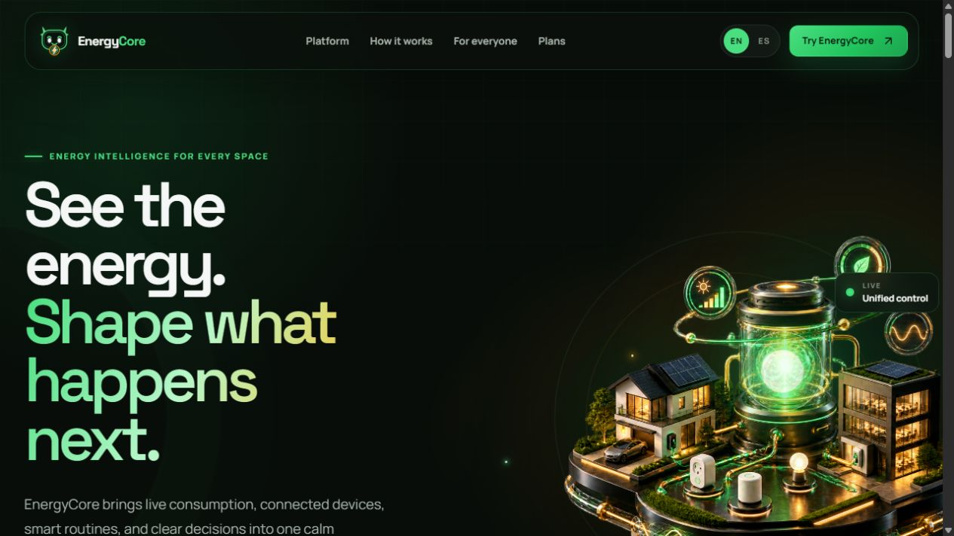
Página de Aterrizaje
13
Notes:
Página de Aterrizaje
Fuente de la captura: assets/evidence/implemented/landing-desktop.png.

Slide 14
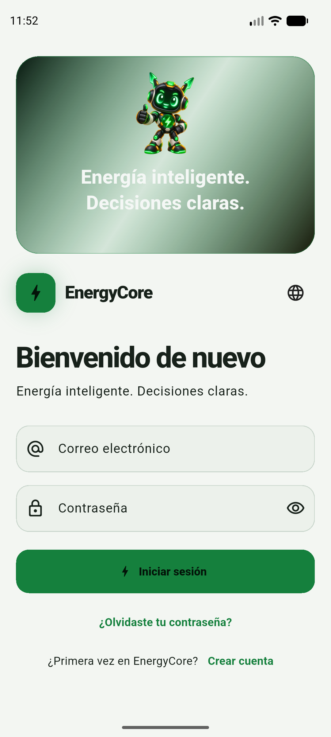
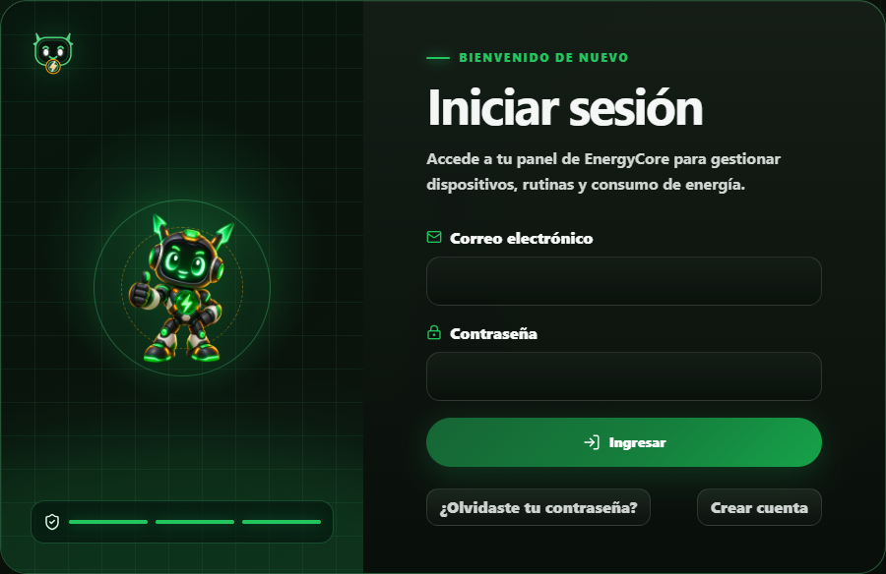
Acceso web y Android
Flutter · Android real
Angular · navegador
Ejecución local con datos de demostración.
14
Notes:
Flutter · Android real
Ejecución local con datos de demostración.
Acceso web y Android
Angular · navegador

Slide 15
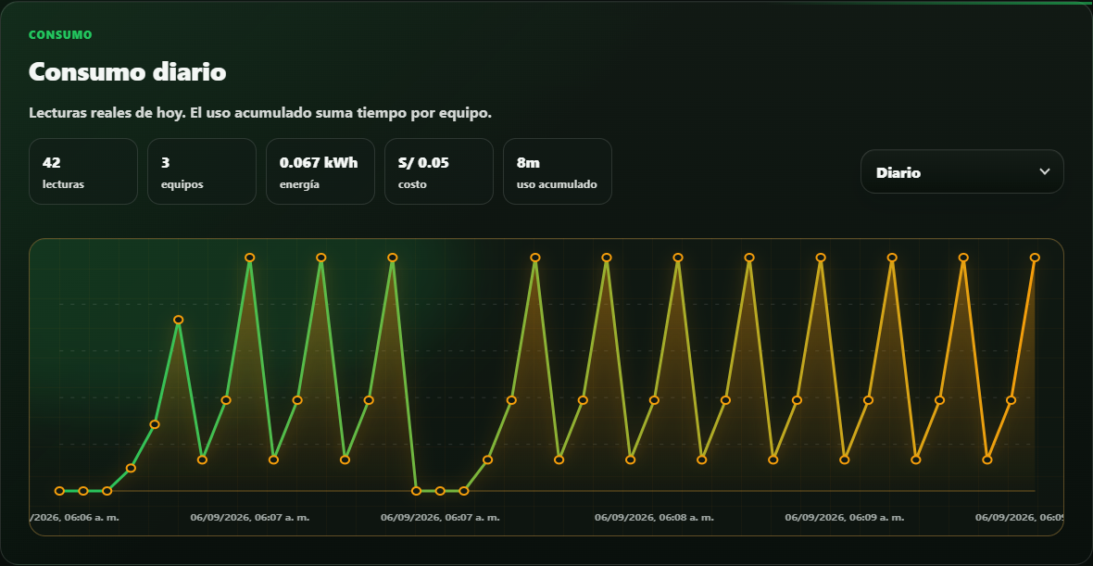
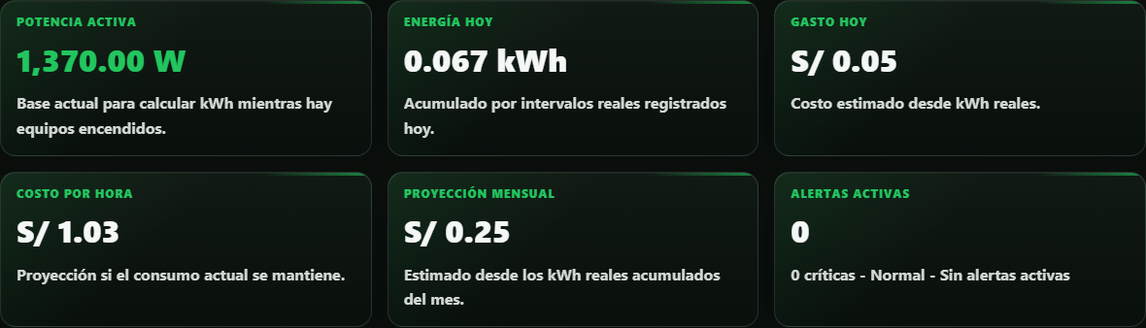
Dashboard energético
Consumo diario, tendencias e indicadores de la aplicación web.
Angular → Spring Boot → PostgreSQL.
Ejecución local real con datos de demostración; no son mediciones físicas ni evidencia de producción.
15
Notes:
Dashboard
energético
Consumo diario, tendencias e indicadores de la aplicación web.
Angular → Spring Boot → PostgreSQL.
Ejecución local real con datos de demostración; no son mediciones físicas ni evidencia de producción.

Slide 16
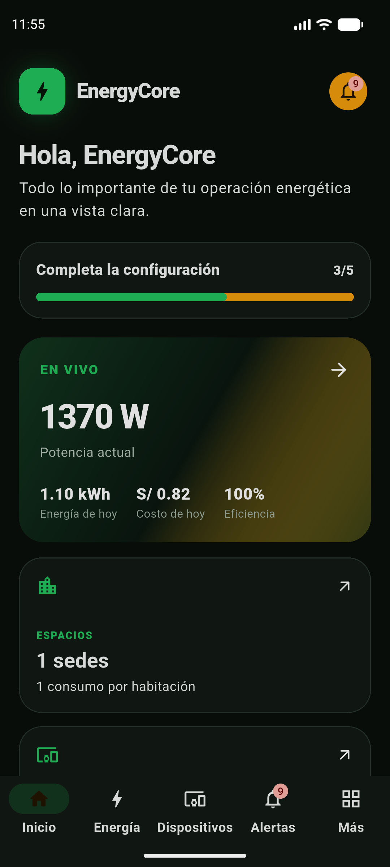
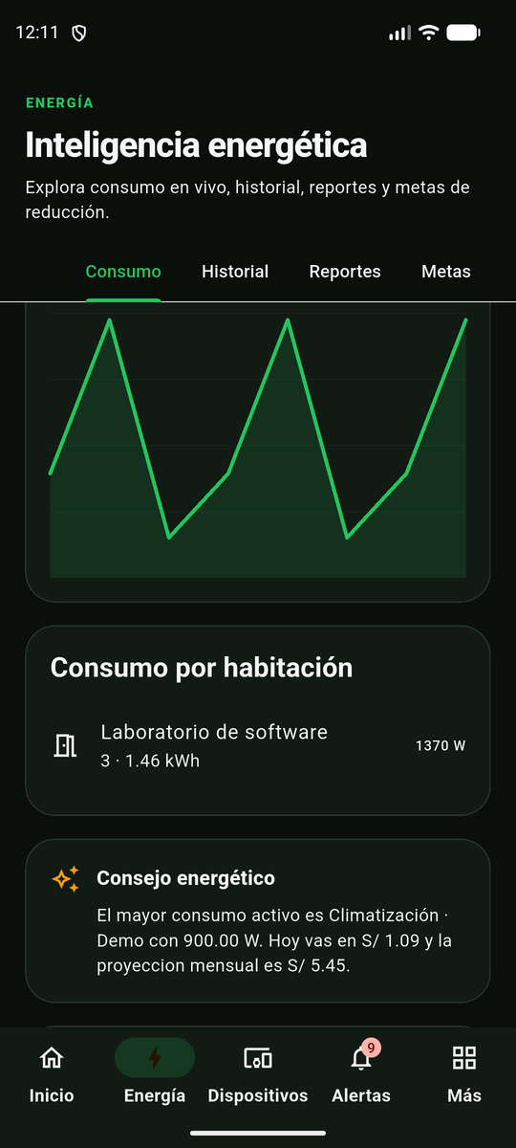
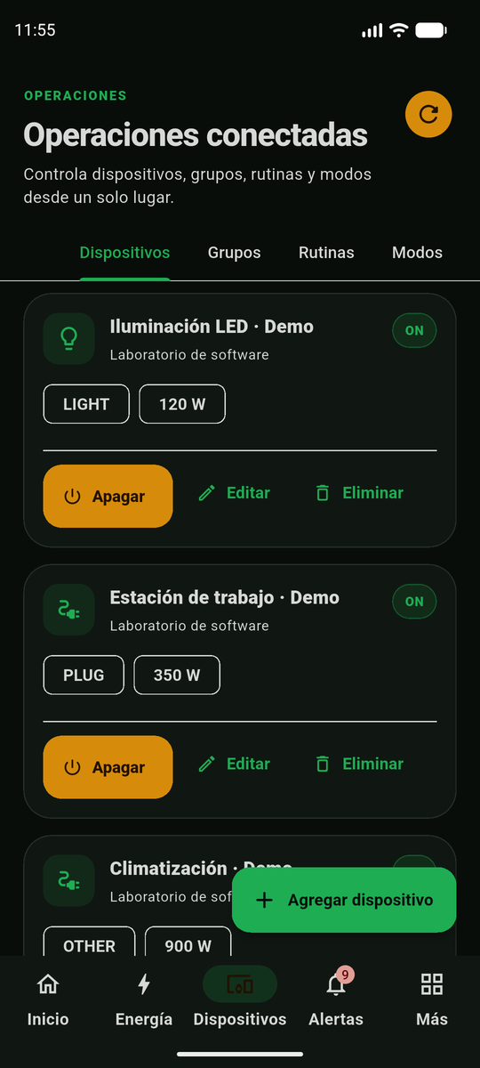
EnergyCore en Android
Flutter conectado a la API local.
Potencia por habitación verificada: 1370 W.
Datos de demostración; no son mediciones físicas ni evidencia de producción.
Inicio → consumo → dispositivos
16
Notes:
EnergyCore
en Android
Flutter conectado a la API local.
Potencia por habitación verificada: 1370 W.
Datos de demostración; no son mediciones físicas ni evidencia de producción.
Inicio → consumo → dispositivos

Slide 17
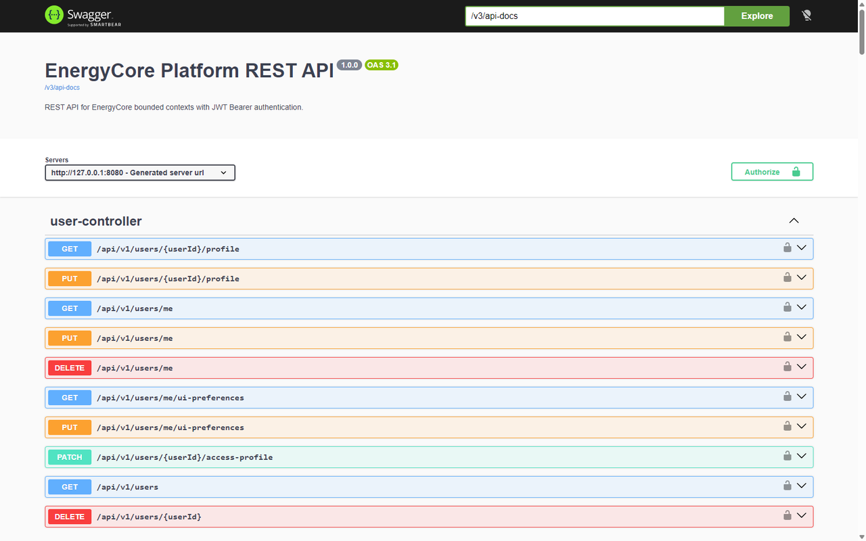
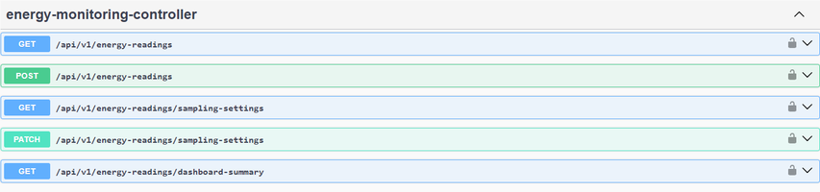
API real · Swagger / OpenAPI
100
OPERACIONES REST
Contrato OpenAPI 3.1.0 organizado por dominio.
Endpoints reales de consumo y monitoreo.
Spring Boot + PostgreSQL local.
Datos de demostración; sin evidencia de producción.
ENERGY MONITORING
17
Notes:
API real · Swagger / OpenAPI
Contrato OpenAPI 3.1.0 organizado por dominio.
100 OPERACIONES REST
Endpoints reales de consumo y monitoreo.
Spring Boot + PostgreSQL local.
Datos de demostración; sin evidencia de producción.
ENERGY MONITORING

Slide 18
Pruebas y CI/CD por cada commit
GitHub Actions · Cinco repositorios
01
02
03
04
05
CHECKOUT
ANÁLISIS
PRUEBAS
BUILD
ARTEFACTOS
Código y lockfiles
Java · TypeScript · Dart
Unitarias · integración · BDD
JAR · dist · APK · documentos
SHA y reportes
28
60/60
5/5
109
pruebas JUnit aprobadas
escenarios BDD aprobados
workflows CI configurados
pruebas de producto aprobadas
Línea base del 05/10/2026: 88 backend + 5 web + 5 landing + 11 Flutter. CI consultado el 21/10/2026.
18
Notes:
Fuente: README.md, capítulos VI–VIII; Enunciado.pdf, tercer hito, pp. 42–43. Registro técnico: assets/evidence/implemented/av2-review-2026-10-21.json. Los resultados históricos conservan su fecha; no se atribuye una nueva ejecución completa.
GITHUB ACTIONS · CINCO REPOSITORIOS
Pruebas y CI/CD por cada commit
01
CHECKOUT
Código y lockfiles
02
ANÁLISIS
Java · TypeScript · Dart
03
PRUEBAS
Unitarias · integración · BDD
04
BUILD
JAR · dist · APK · documentos
05
ARTEFACTOS
SHA y reportes
28
pruebas JUnit aprobadas
60/60
escenarios BDD aprobados
5/5
workflows CI configurados
109
pruebas de producto aprobadas
Línea base del 05/10/2026: 88 backend + 5 web + 5 landing + 11 Flutter. CI consultado el 21/10/2026.

Slide 19
GitFlow y GitHub
main
develop
5 repositorios
RAMIFICACIÓN MAIN
DESARROLLO CONTINUO
REPOSITORIOS PÚBLICOS
La rama main es la base del proyecto, donde el código más estable se despliega y se mantiene. Es esencial para asegurar la calidad del producto final.
La rama develop permite la integración continua de nuevas características y correcciones. Facilita la colaboración entre los desarrolladores y el avance del proyecto de manera organizada.
Se han creado cinco repositorios públicos para el proyecto, lo que permite a otros usuarios acceder, contribuir y revisar el código, promoviendo la transparencia y la colaboración.
19
Notes:
GitFlow y GitHub
La rama main es la base del proyecto, donde el código más estable se despliega y se mantiene. Es esencial para asegurar la calidad del producto final.
RAMIFICACIÓN MAIN
La rama develop permite la integración continua de nuevas características y correcciones. Facilita la colaboración entre los desarrolladores y el avance del proyecto de manera organizada.
DESARROLLO CONTINUO
Se han creado cinco repositorios públicos para el proyecto, lo que permite a otros usuarios acceder, contribuir y revisar el código, promoviendo la transparencia y la colaboración.
REPOSITORIOS PÚBLICOS

Slide 20
Calidad y despliegue
PRUEBAS BACKEND
PREPARACIÓN EN LA NUBE
88 pruebas backend aprobadas: 28 JUnit y 60 escenarios Cucumber.
CI del mismo commit consultado el 21/10/2026; no se presenta como una nueva ejecución local.
Cloud Run, Firebase Hosting y Neon PostgreSQL están desplegados. Health, OpenAPI, registro, login, CORS y persistencia fueron verificados en el entorno público.
20
Notes:
Fuente: README.md, capítulos VI–VIII; Enunciado.pdf, tercer hito, pp. 42–43. Registro técnico: assets/evidence/implemented/av2-review-2026-10-21.json. Los resultados históricos conservan su fecha; no se atribuye una nueva ejecución completa.
Calidad y despliegue
88 pruebas backend aprobadas: 28 JUnit y 60 escenarios Cucumber.
CI del mismo commit consultado el 21/10/2026; no se presenta como una nueva ejecución local.
PRUEBAS BACKEND
Cloud Run, Firebase Hosting y Neon PostgreSQL están desplegados. Health, OpenAPI, registro, login, CORS y persistencia fueron verificados en el entorno público.
PREPARACIÓN EN LA NUBE

Slide 21
Despliegue público verificado
CLOUD RUN · FIREBASE HOSTING · NEON
WEB APPLICATION
university-energycorp.web.app
Firebase Hosting
Rutas SPA y acceso público
VERIFICADO
RESTFUL API
energycore-platform-ujdgb2zcpq-ue.a.run.app
Google Cloud Run
Health, OpenAPI, registro, login y CORS
VERIFICADO
BASE DE DATOS
Persistencia entre revisiones
Neon PostgreSQL
Mismo usuario y marcador recuperados
VERIFICADO
Una sola API y una sola base de datos conectan la aplicación web y Flutter con trazabilidad del despliegue.
21
Notes:
CLOUD RUN · FIREBASE HOSTING · NEON
Despliegue público verificado
WEB APPLICATION
Firebase Hosting
university-energycorp.web.app
Rutas SPA y acceso público
VERIFICADO
RESTFUL API
Google Cloud Run
energycore-platform-ujdgb2zcpq-ue.a.run.app
Health, OpenAPI, registro, login y CORS
VERIFICADO
BASE DE DATOS
Neon PostgreSQL
Persistencia entre revisiones
Mismo usuario y marcador recuperados
VERIFICADO
Una sola API y una sola base de datos conectan la aplicación web y Flutter con trazabilidad del despliegue.

Slide 22
Revisión técnica trazable
CI Y REVISIONES
Últimas ejecuciones consultadas: cinco repositorios con resultado success. Los cuatro repositorios del producto coinciden con su commit local.
HALLAZGOS CONCRETOS
Producción conserva ddl-auto=update y un origen localhost en el CORS predeterminado. Son observaciones abiertas, no correcciones desplegadas.
ALCANCE DE LA REVISIÓN
Inspección automática del código. La aprobación humana por pares y la auditoría de otro grupo no se sustituyen con esta revisión.
22
Notes:
assets/evidence/implemented/av2-review-2026-10-21.json; README.md, 6.2 y 6.4.
Alcance AV2: el contenido experimental termina en 8.3.2. No se muestran resultados de experimentos ni validaciones no realizadas.
Revisión técnica trazable
CI Y REVISIONES
Últimas ejecuciones consultadas: cinco repositorios con resultado success. Los cuatro repositorios del producto coinciden con su commit local.
HALLAZGOS CONCRETOS
Producción conserva ddl-auto=update y un origen localhost en el CORS predeterminado. Son observaciones abiertas, no correcciones desplegadas.
ALCANCE DE LA REVISIÓN
Inspección automática del código. La aprobación humana por pares y la auditoría de otro grupo no se sustituyen con esta revisión.

Slide 23
Monitoreo reproducible
200
DETECCIÓN Y EVIDENCIA
El monitor valida status UP, contrato OpenAPI y HTML; termina con fallo ante una respuesta incorrecta y guarda JSON.
API health, OpenAPI y Web
Comprobación pública del 21/10/2026.
Solo solicitudes de lectura, sin cuentas ni datos personales.
AUTOMATIZACIÓN ACTIVA
Workflow activo en main, programado cada 6 horas y con ejecución remota aprobada. No se afirma un SLA medido.
23
Notes:
assets/evidence/implemented/av2-monitoring-2026-10-21.json; scripts/monitor-public-surfaces.py; .github/workflows/monitoring.yml. Ejecución remota: https://github.com/teralume/energycore-report/actions/runs/39565142305
Alcance AV2: el contenido experimental termina en 8.3.2. No se muestran resultados de experimentos ni validaciones no realizadas.
Monitoreo reproducible
COMPROBACIÓN PÚBLICA DEL 21/10/2026
API health: 200 · OpenAPI: 200 · Web Application: 200. Solo solicitudes de lectura, sin cuentas ni datos personales.
DETECCIÓN Y EVIDENCIA
El monitor valida status UP, contrato OpenAPI y HTML; termina con fallo ante una respuesta incorrecta y guarda JSON.
AUTOMATIZACIÓN ACTIVA
Workflow activo en main, programado cada 6 horas y con ejecución remota aprobada. No se afirma un SLA medido.

Slide 24
Pregunta e hipótesis experimental
¿Una recomendación con causa y acción ayuda a identificar un consumo anómalo y decidir qué hacer?
COMPARACIÓN PROPUESTA
HIPÓTESIS POR CONTRASTAR
Control: dashboard actual. Tratamiento: recomendación accionable con explicación, impacto y confirmación segura.
El tratamiento reduce el tiempo de la tarea sin aumentar errores. No se afirma ahorro energético ni una mejora ya demostrada.
24
Notes:
README.md, 8.1 y 8.2. Las hipótesis y la comparación son propuestas, no resultados.
Alcance AV2: el contenido experimental termina en 8.3.2. No se muestran resultados de experimentos ni validaciones no realizadas.
Pregunta e hipótesis experimental
PREGUNTA
¿Una recomendación con causa y acción ayuda a identificar un consumo anómalo y decidir qué hacer?
COMPARACIÓN PROPUESTA
Control: dashboard actual. Tratamiento: recomendación accionable con explicación, impacto y confirmación segura.
HIPÓTESIS POR CONTRASTAR
El tratamiento reduce el tiempo de la tarea sin aumentar errores. No se afirma ahorro energético ni una mejora ya demostrada.

Slide 25
Diseño y medición propuestos
24
VARIABLES
Tiempo de tarea, éxito y errores. Registrar variante, plataforma, segmento y experiencia previa sin identificar a la persona.
participantes
PILOTO PROPUESTO
CONTROL Y ÉTICA
24 participantes para depurar tareas y estimar parámetros. La muestra confirmatoria depende de variabilidad y efecto mínimo.
Mismas tareas y datos semilla; asignación consistente; consentimiento, minimización de datos y detención ante riesgo.
25
Notes:
README.md, 8.2. No se afirma reclutamiento, ejecución del piloto o resultado estadístico.
Alcance AV2: el contenido experimental termina en 8.3.2. No se muestran resultados de experimentos ni validaciones no realizadas.
Diseño y medición propuestos
VARIABLES
Tiempo de tarea, éxito y errores. Registrar variante, plataforma, segmento y experiencia previa sin identificar a la persona.
PILOTO PROPUESTO
24 participantes para depurar tareas y estimar parámetros. La muestra confirmatoria depende de variabilidad y efecto mínimo.
CONTROL Y ÉTICA
Mismas tareas y datos semilla; asignación consistente; consentimiento, minimización de datos y detención ante riesgo.

Slide 26
To-Be Product Backlog
13
53
CRITERIOS DE ACEPTACIÓN
Cada historia conserva su resultado verificable. Ninguna supera 5 SP; las estimaciones no equivalen a implementación terminada.
HISTORIAS
STORY POINTS
Historias de explicación, acción segura, alcance, recuperación, idempotencia y frescura; tareas técnicas de asignación y eventos.
PLANIFICACIÓN Y TRAZABILIDAD
Trello: energycore-product-backlog-y-sprint-planning. Reporte: 8.3.1 User Stories y 8.3.2 Product Backlog.
26
Notes:
README.md, 8.3.1 y 8.3.2; https://trello.com/b/kFru7uh2/energycore-product-backlog-y-sprint-planning
Alcance AV2: el contenido experimental termina en 8.3.2. No se muestran resultados de experimentos ni validaciones no realizadas.
To-Be Product Backlog
13 HISTORIAS · 53 STORY POINTS
Historias de explicación, acción segura, alcance, recuperación, idempotencia y frescura; tareas técnicas de asignación y eventos.
CRITERIOS DE ACEPTACIÓN
Cada historia conserva su resultado verificable. Ninguna supera 5 SP; las estimaciones no equivalen a implementación terminada.
PLANIFICACIÓN Y TRAZABILIDAD
Trello: energycore-product-backlog-y-sprint-planning. Reporte: 8.3.1 User Stories y 8.3.2 Product Backlog.

Slide 27
Contacto
EnergyCore
Diseño de Experimentos de Ingeniería de Software
Alex Humberto Sánchez Ponce
DOCENTE · NRC 9100 · 7.º ciclo
UNIVERSIDAD PERUANA DE CIENCIAS APLICADAS
27
Notes:
Alex Humberto Sánchez Ponce
DOCENTE
NRC 9100 · 7.º ciclo
CURSO
Diseño de Experimentos de Ingeniería de Software
UNIVERSIDAD PERUANA DE CIENCIAS APLICADAS
Contacto

